Slide 1
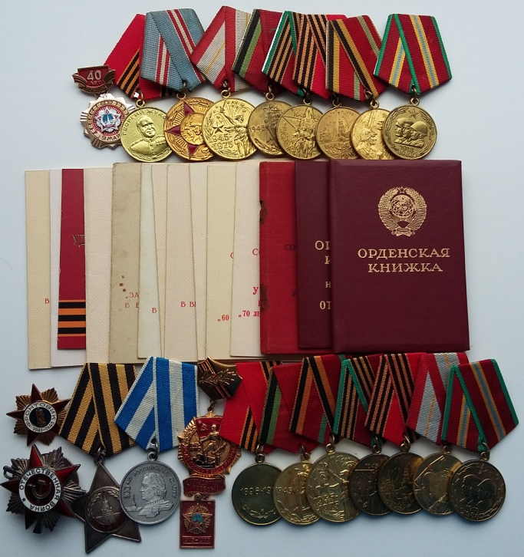
Творческий проект
«Семейный архив»
Выполнил: Максим М.
Краснодарский край

Slide 2
Семейная реликвия – это какие-либо предметы, которые передаются по наследству из поколения в поколение, и зачастую, с этими предметами связана семейная история. Это могут быть документы, вещи, письма, ордена, медали, монеты, все, что угодно. Это то, что дорого сердцу, это то, что хранит светлую память о давно минувших днях. В нашей семье тоже есть семейные реликвии, сейчас, они хранятся у моих дедушки и бабушки. Это награды, документы, доставшиеся моим прадедушкам после Великой Отечественной Войны за заслуги перед Родиной и старинные, почти выцветшие фотографии, которые мы бережно храним. Мгновения, запечатлённые на фотографиях - это история наших предков, история нашей семьи, поэтому, мы очень трепетно относимся к таким свидетельствам, ведь они бесценны, они помогают понять, что жизнь человека бесконечна, если о ней помнят потомки.
Я люблю это таинство рода, Дух семьи, продолжающий жить, Заставляющий сердце народа С красотою былого дружить. «Очерк Растрелли» С. Копыткин (1915 г.)

Slide 3
Это не все ордена и медали, которые получили мои прадедушки Лисняк Иван Харлампиевич 1913 года рождения и Кубраченко Иван Максимович 1916 года рождения. К сожалению, часть наград была утеряна, прадедушки разрешали своим детям играть с красивыми блестящими звездочками и переливающимися на солнце, похожими на большие золотые монеты, медалями и поэтому многие бесследно пропали. Но я знаю, что были еще медали за отвагу и за взятие Кенигсберга.

Slide 4
На этой фотографии запечатлены мои прадедушки, еще совсем молодые, они были друзьями, работали скотниками. Оба родились в хуторе Турковском Красноармейского района, их обоих звали Иванами. Они жили неподалеку друг от друга и дружили с самого детства. Но в 1938 году их пути разошлись, один из Иванов был призван в ряды Советской Армии.
Иван Максимович
Иван Харлампиевич

Slide 5
Кубраченко Иван Максимович 1916 года рождения был призван на службу в армию в 1938 году, тогда еще проходили срочную службу 3 года. И в 1939 году он попал на советско-финскую войну. Она называлась финская компания и длилась всего 3 месяца. Он был в артиллерии на конной тяге. В тот год зима была очень холодная и в те суровые дни много людей и коней погибало от холода, они просто замерзали. Солдаты 2 месяца пулеметами били по неприступным ДОТам и никак не могли их разрушить, потому что эти бетонные сооружения были покрыты толстым слоем резины и попадающие в них снаряды просто отскакивали, как мячики. За эти 2 месяца погибло очень много пехоты, по словам прадедушки, земля была устлана погибшими солдатами. А когда уже привезли зажигательные снаряды и стали бить ими, тогда резина загорелась и финны стали убегать, победа была за нами. В этом бою Иван Максимович получил осколочное ранение в ногу. Подлечившись служба продолжилась. После Финляндии - освобождение Прибалтики, освобождение Польши. В1941 году должна была быть демобилизация, но, как раз, началась Великая Отечественная война, и он пошёл защищать нашу страну от гитлеровских захватчиков, война застала прадедушку под Брестом, от туда он и начал отступать.
На Украине Иван Максимович попал в окружение и, как ни странно, он встретил там свою любовь, мою прабабушку- Галину Алексеевну, они поженились, обвенчались в церкви. Когда он был освобожден из окружения, сразу попал в фильтрационный лагерь, было много проверок, ведь он находился на оккупированной территории и мог оказаться врагом, и возможно, только венчание с прабабушкой спасло его от ссылки.
Много пришлось пережить в эти страшные годы войны. Прадедушку арестовывали немцы и отправляли в концлагерь, но по пути он попросился в туалет и сбежал в лесочек, который находился неподалеку. В лесу было тяжело - голод, грязь, вши, но он верил и шел. Ему предлагали перейти в партизаны. Но он сказал: «Буду пробиваться к своим на фронт, чтобы снова сражаться за свою Родину!». Он дошел до Кенигсберга и там в 1945 года его ранил снайпер разрывной пулей в живот. Ранение было очень серьезное, были повреждены жизненно важные органы, сам прадед говорил: «Я никогда не думал, что выживу…». Долгожданный День Победы он встретил в госпитале. До июня 45 года Иван Максимович лечился в госпитале. Немного окрепнув, он забрал свою жену с сыном и вернулся в свои родные места.

Slide 6
Об этом подвиге прадеда, мы можем судить, только по архивным данным, награда так и не нашла своего героя.

Slide 7
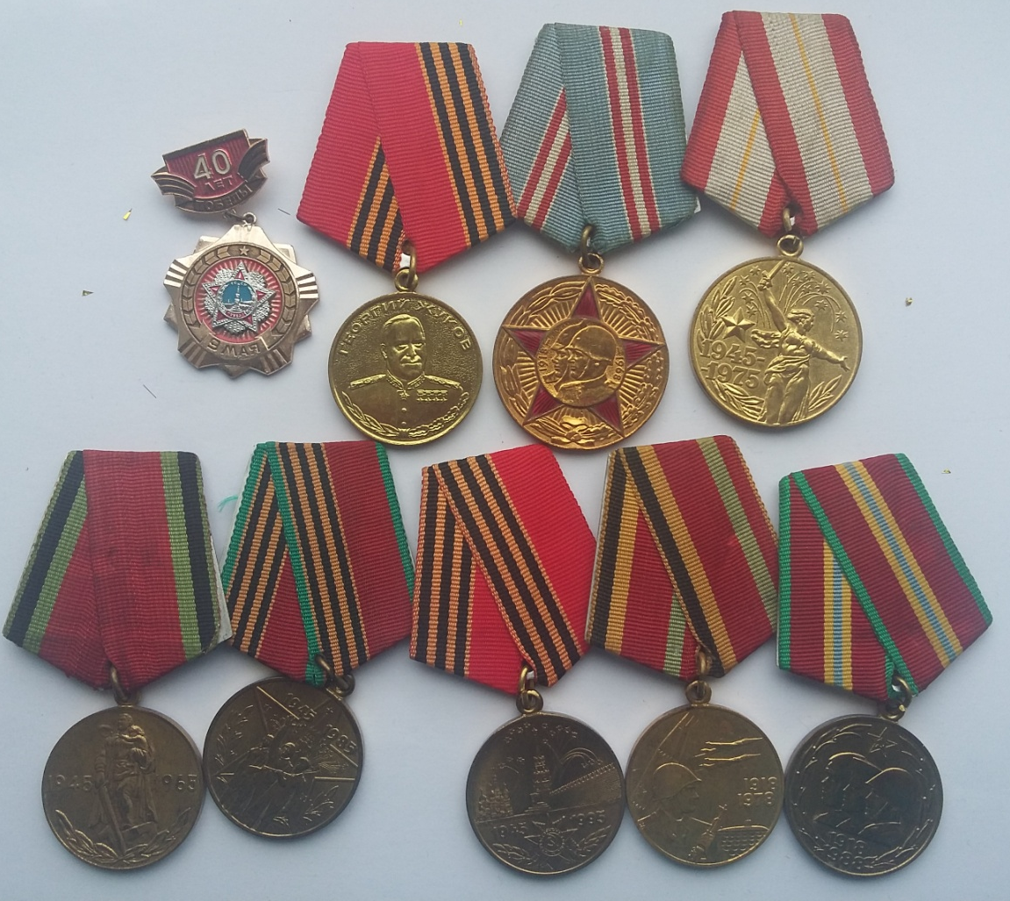
К сожалению, боевых наград Ивана Максимовича не сохранилось, остались только юбилейные, но мы свято храним эти награды. Они напоминают нам о том, что надо любить свою Родину, помнить о Подвиге своих отцов, отстоявших мир на земле и наше светлое будущее.

Slide 8
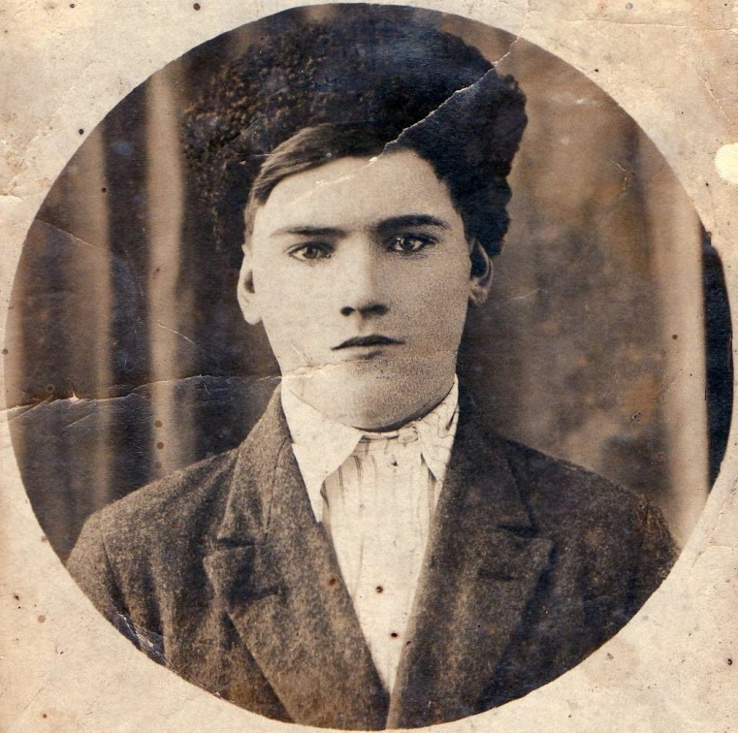
А это Лисняк Иван Харлампиевич 1913 года рождения ( во многих документах у него с фамилией путаница, где-то написано Лисняк, а где-то Лесняк). Иван Харлампиевич срочную службу не служил, его не призывали, так как он был один кормилец в семье, отец с братом погибли и они жили вдвоем с матерью. В 1936 году он женился, в 1937 году у него родилась первая дочь. Жили они дружно: работали в колхозе, воспитывали доченьку, вели своё домашнее хозяйство. И всё было бы у них хорошо, если бы 22 июня 1941 года не началась Великая Отечественная война, самая страшная, жестокая и кровопролитная в истории человечества. Силы фашистов в несколько раз превышали нашу армию. Моего прадедушку почти сразу призвали на фронт. В 1941 году он ушел на службу, а дома остались любимая жена, маленькая дочка и мама.
Но перед тем, как отправиться на фронт необходимо было пройти двух месячную подготовку. Лагерь по подготовке находился где-то под Абинском, это тоже были очень тяжелые дни. Надо было в короткие сроки подготовиться к бою, приходилось проползать многие километры по болотам и лиманам, чтобы научиться преодолевать препятствия, научиться прятаться. Было сыро и грязно, кушать было нечего, еду приносили из дома за много километров своим защитникам жены, матери и сестры. Но это было только начало…
Иван Харлампиевич был зачислен в артиллерию Северного флота в 63 полк 176 стрелковой дивизии.
На войне мой прадед получил тяжелое ранение, пуля пробила легкое, едва не достав до сердца, ранение было тяжелым, опасным для жизни, один осколок так и не смогли достать из легкого. Всю оставшуюся жизнь он проходил с осколком в груди, который постоянно напоминал ему о тех суровых днях. Лечился Иван Харлампиевич в военном госпитале, после выписки вернулся в свою часть и снова сражался с ненавистным врагом.

Slide 9
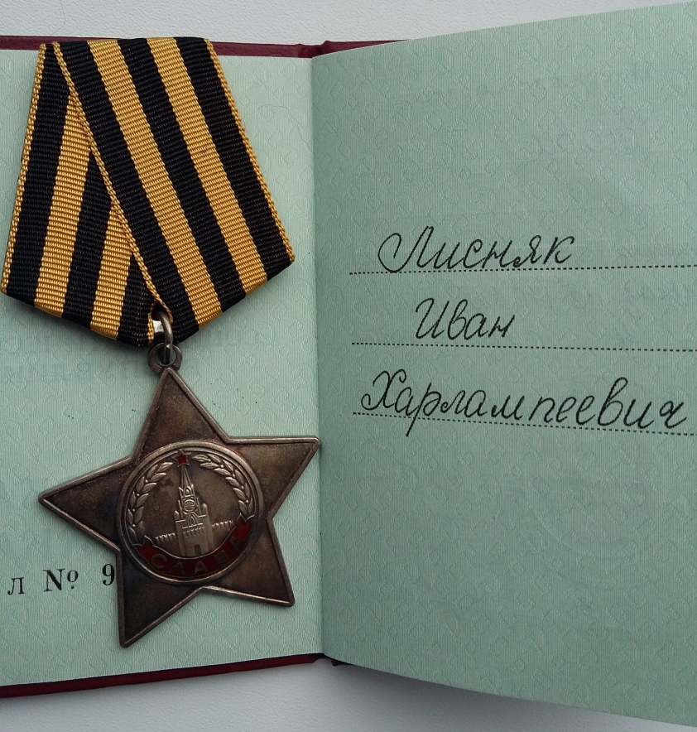
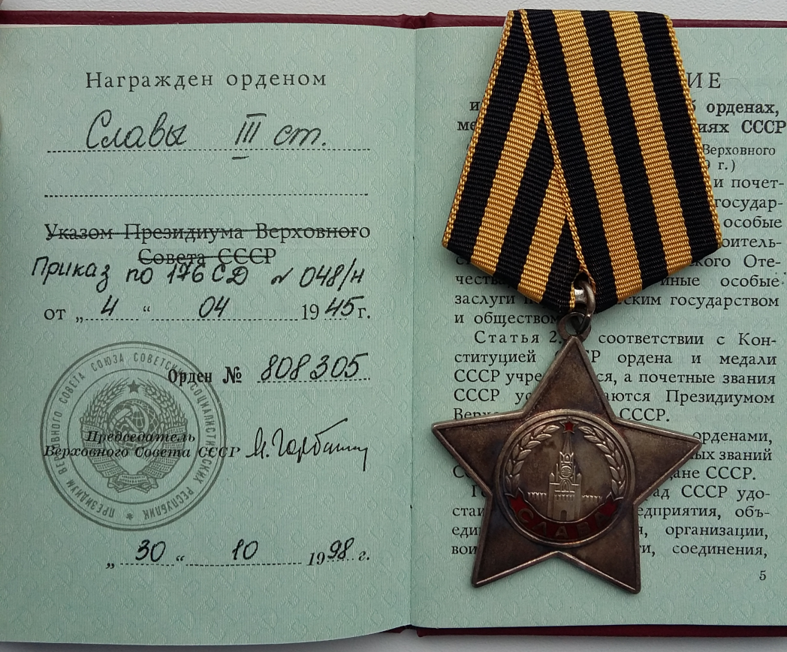
Эта награда нашла Ивана Харлампиевича спустя 53 года. Сам генерал военком Краснодарского края приезжал и лично вручал моему прадеду этот орден.

Slide 10
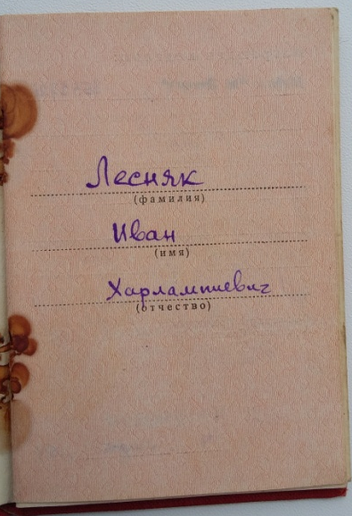
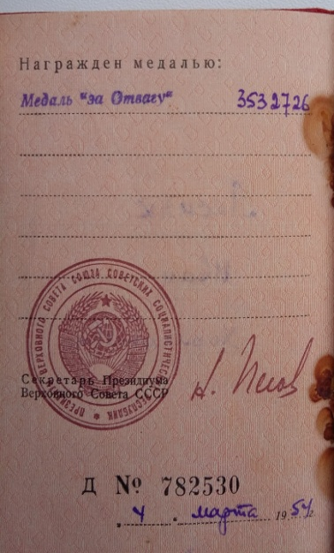
Награждаю Медалью «За отвагу»
3. Замкового орудия ПТО 1-го стрелкового батальона красноармейца Лесняк Ивана Харлампиевича за то, что он в бою 28.01.45 года в районе Ангербурга четко исполняя свои обязанности под сильным огнем противника обеспечил бесперебойную работу орудия, уничтожившего несколько огневых точек противника, чем способствовал успешному продвижению стрелковых подразделений.

Slide 11
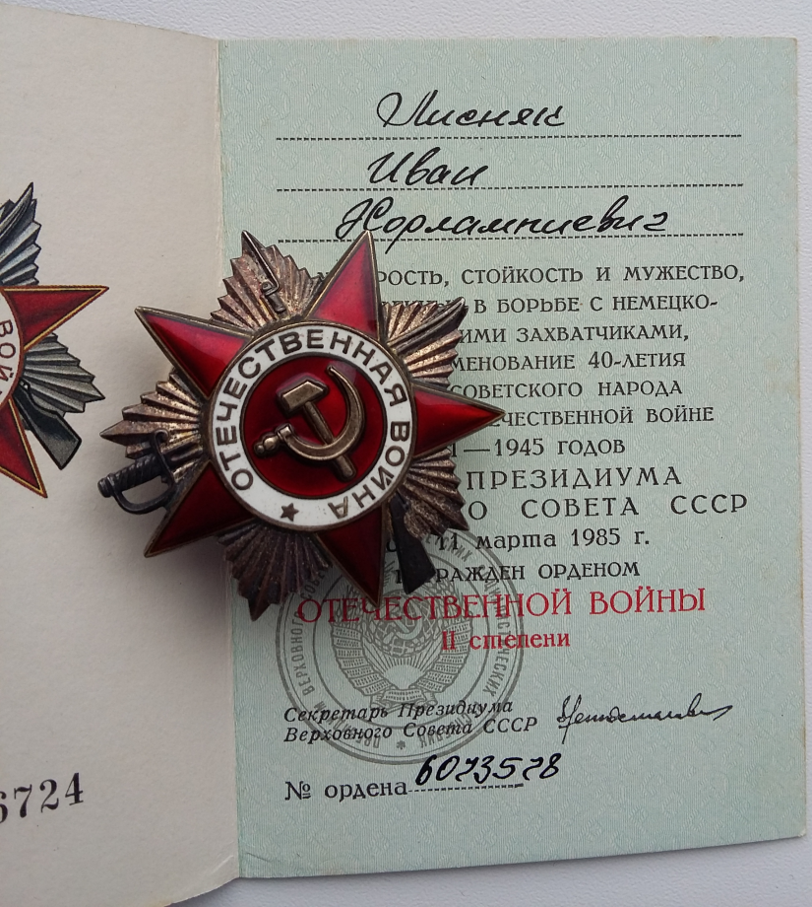
Наша семья не так уж и много знает о своих героях, потому что они не хотели говорить о войне, о тех ужасных, страшных днях.
Когда дети просили рассказать что-нибудь о событиях минувших дней, отцы говорили: « Зачем оно вам? Мы это все уже пережили, вам оно не надо.» Но благодаря моей бабушке я все же кое-что знаю. Отец рассказал ей только одну историю. Иван Харлампиевич служил в артиллерии на конной тяге. Когда немцы начали артобстрел выбора не было, надо было стремительно отступать. Но на поле боя оставались испуганные лошади, которые не понимали команд и пушка, которую ни в коем случае нельзя было оставлять врагу – или уничтожить, или забирать с собой. Мой прадед, рискуя своей жизнью, умело вывел лошадей за пригорок, и вытянул пушку . Он проявил смелость и мужество. Меня наполняет гордость за прадеда, который с честью выполнял свой воинский долг!

Slide 12
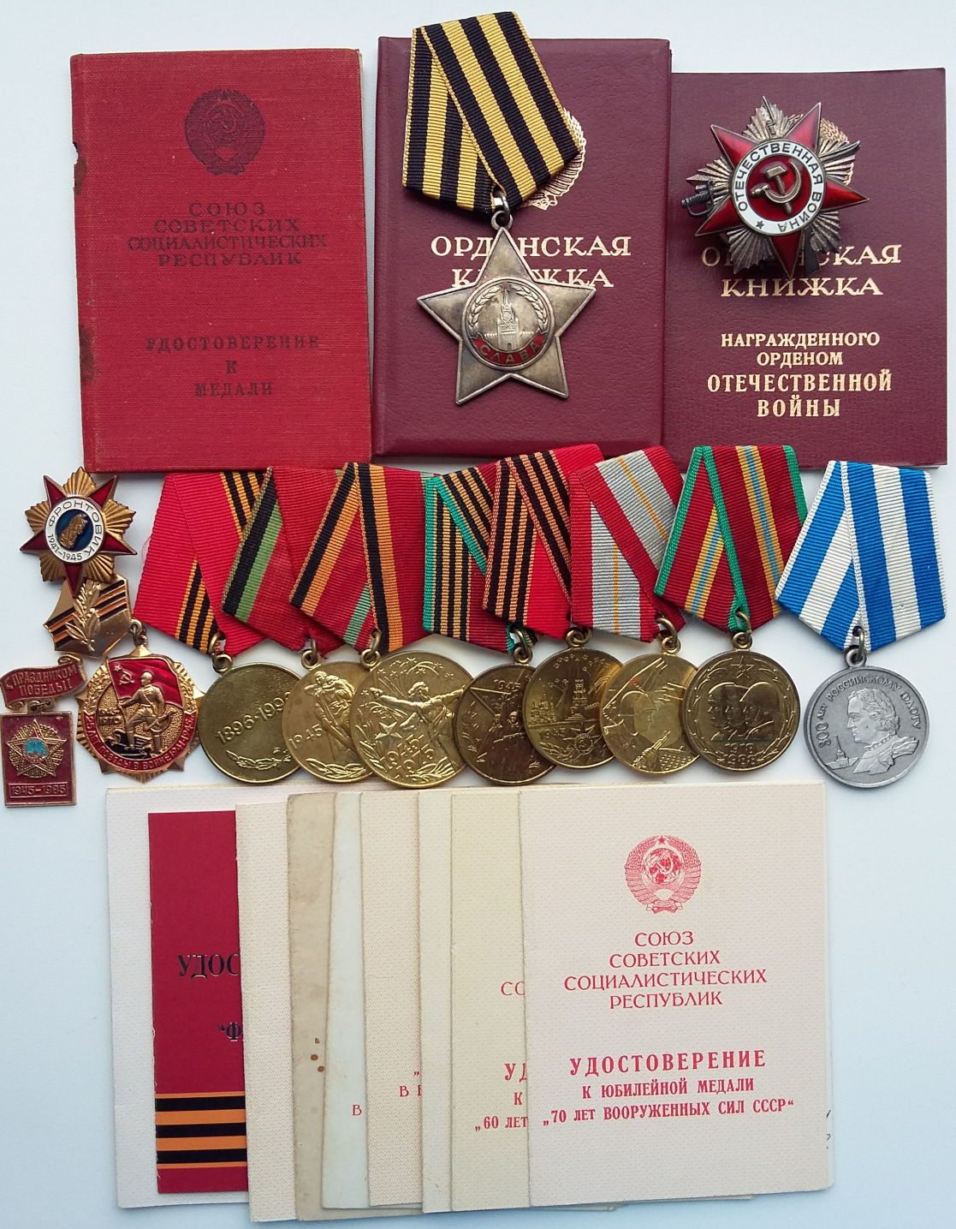
Уставшие от долгой военной жизни, вернувшись в свои родные места, бывшие солдаты стали строить новую мирную жизнь. И в этой жизни не было места вещам, которые стоило бы хранить, ведь они напоминали о войне, о которой поскорее хотелось забыть.
Я думаю, что поэтому прадеды без сожаления и отдавали свои боевые награды детям вместо игрушек.

Slide 13
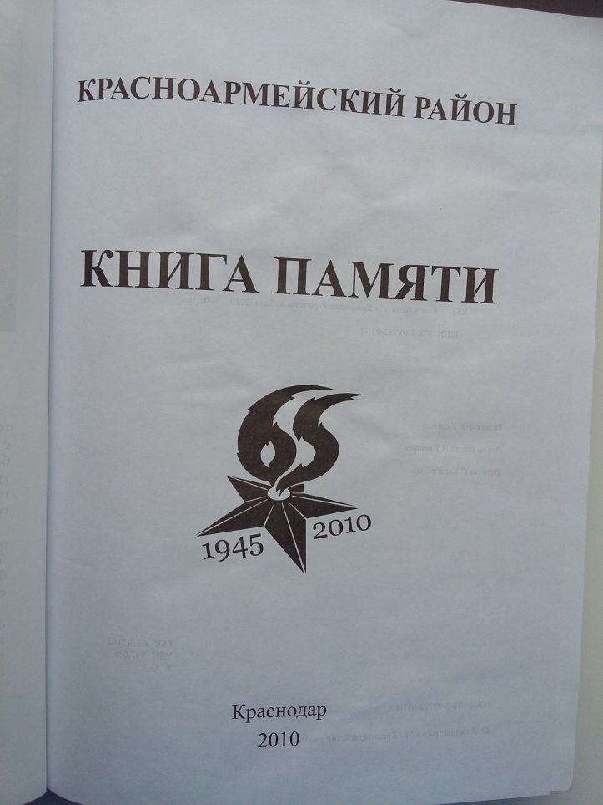
Почетное место среди семейных реликвий занимает «Книга памяти» с заметкой о моих прадедах.

Slide 14
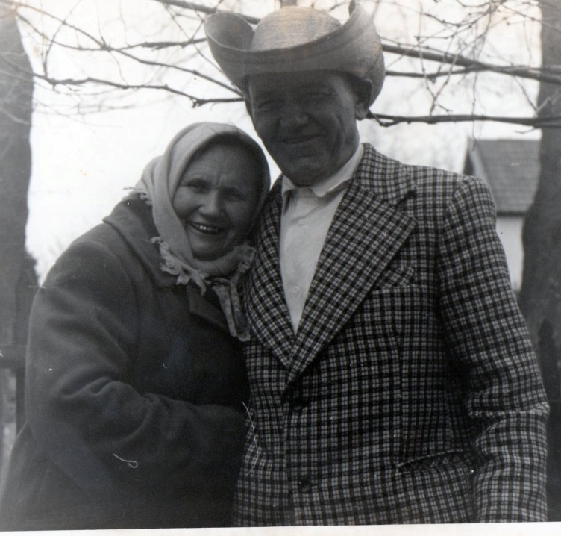
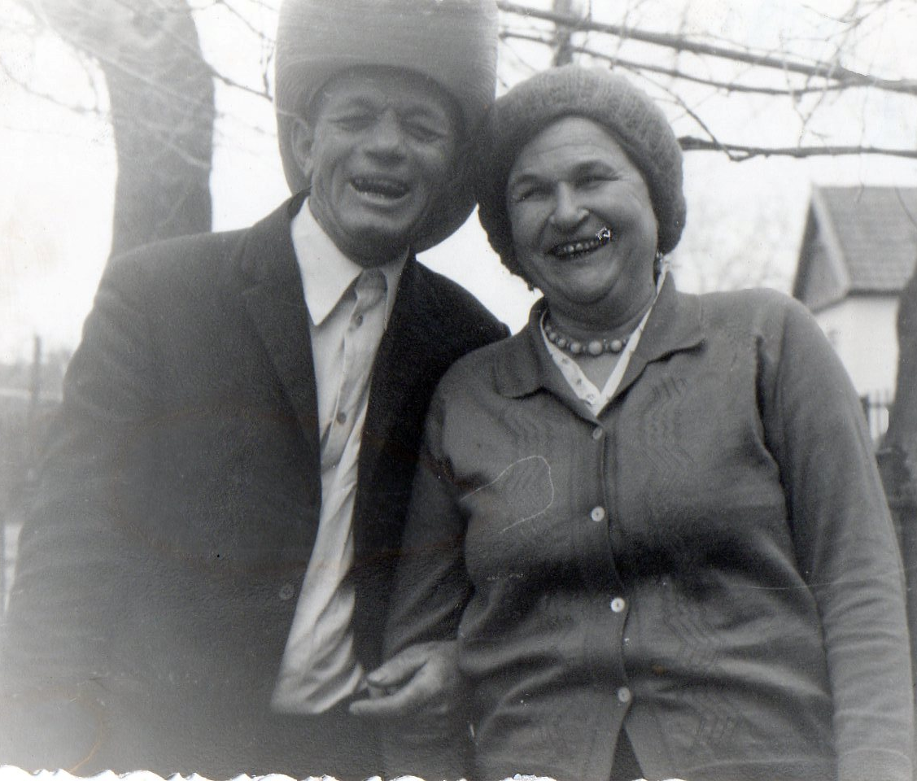
Много лет прошло после их последней встречи, но дружба не ослабела, а наоборот, стала еще крепче.
Оба Ивана вернулись с войны
Они дружили, когда были юнцами, дружили, когда стали отцами, стали кумовьями, а потом и сватами. Их дружба продлилась до глубокой старости.

Slide 15
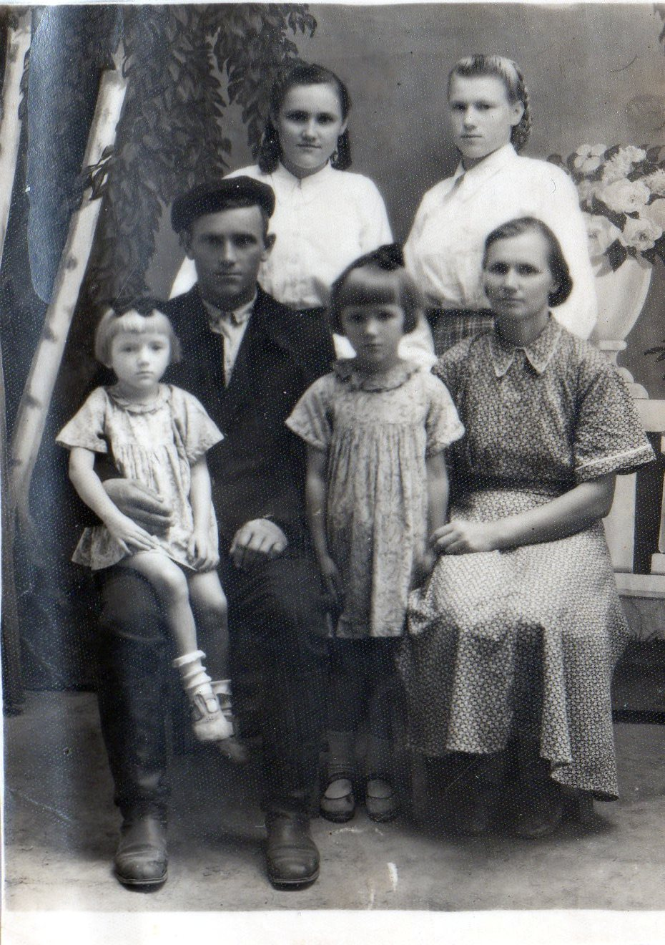
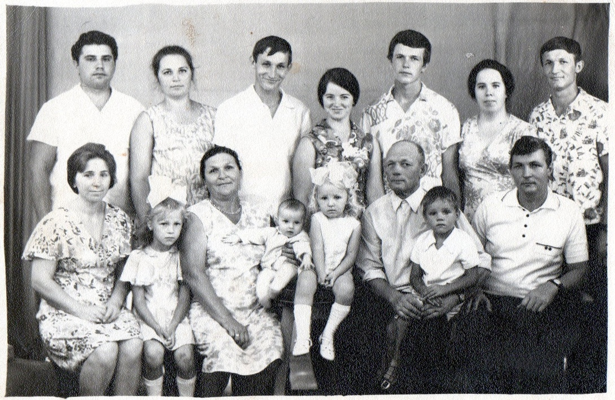
Оба Ивана смогли создать большие и крепкие семьи.
А у Ивана Максимовича – 4 сыночка, и лапочка дочка
У Ивана Харлампиевича было 4 дочки

Slide 16
Обе пары прожили вместе более 50 лет
Давно уже нет в живых моих прадедов, но память о них будет жить вечно. Наши семейные реликвии будут передаваться из поколения в поколение и они будут показывать пример, как надо жить, как любить и дружить, и как служить Отчизне.
Я очень горжусь своими прадедушками, они смогли вынести на своих плечах все тяготы и лишения военного времени. Я говорю им БОЛЬШОЕ СПАСИБО за наше мирное небо и ласковое солнце. Они сделали всё, чтобы мы сейчас жили в мире, чтобы мы были счастливы. Наш долг – помнить, какой ценой досталась Победа, быть благодарными людям, которые выстояли и победили коварного врага.

Slide 17
Помимо семейных реликвий у нас есть и семейные традиции, и одна из них – это празднование Дня Победы советского народа в Великой Отечественной войне. 9-го мая, не смотря на погоду, мы всегда всей семьей ходим на митинг, возлагаем цветы и идем гулять в парк. А вечером собираемся своей большой семьей за ужином и с гордостью вспоминаем о наших героях, которые навсегда оставили след в нашей родословной.
А мир устроен так, что каждый век Поколения сменяют - поколения. Но в памяти жив каждый человек, Их подвиги поступки и стремления.
На свете много дорогих вещей, Но сердцу нет нам тех вещей дороже, Что память берегут родных людей. Мы дети понимаем это тоже!
(Ирина Грибинюк)

Slide 18
Список источников информации:
Семейные документы, фотографии, личные вещи.
Рассказ Кубраченко В.И.
Рассказ Кубраченко Т.И.
Стихи советских поэтов
Интернет – ресурсы:
http://podvignaroda.ru/podvig-flash/
http://podvignaroda.ru/?#id=24160715&tab=navDetailManAward

